Slide 1
Первая младшая группа ИТОГИ УЧЕБНОГО 2017-2018 года
Группа «Пчёлки»
«Труженики - пчёлки не сидят без дела,
дети в группе «Пчёлки» учатся, играя»
Воспитатель:
Шипунова
Татьяна Владимировна

Slide 2
ПРОБЛЕМА НА УЧЕБНЫЙ ГОД
ОРГАНИЗАЦИЯ ПРЕДМЕТНО-РАЗВИВАЮЩЕЙ СРЕДЫ
ЦЕЛЬ. Создание условий для лёгкой адаптации детей раннего возраста, оказавшихся в непривычных условиях пребывания в детском саду.
ЗАДАЧИ * Научить малыша жить в коллективе.
*Формировать у детей 2 лет познавательный интерес.
* Развивать психические процессы: речь, внимание, эмоциональное и слуховое восприятие, общую и мелкую моторику.
* Воспитывать культурно-гигиенические навыки.

Slide 3
ХАРАКТЕРИСТИКА ГРУППЫ
В группе 18 детей: 10 мальчиков, 8 девочек.
Второй год пребывание – 5 детей: 3 мальчика, 2 девочки
С начала года вновь поступило 13 детей:
7 мальчиков, 6 девочек.
Возраст детей: до 2 лет – 3 ребёнка (2 мальчика, 1 девочка), до 3 лет – 14 детей, до 3,5 лет – 4 ребёнка
Статус семьи.
Многодетная семья – 8 семей
Адаптация средне лёгкая
Диагностика: н.г. – 80%, к.г. – 80,1 %

Slide 4
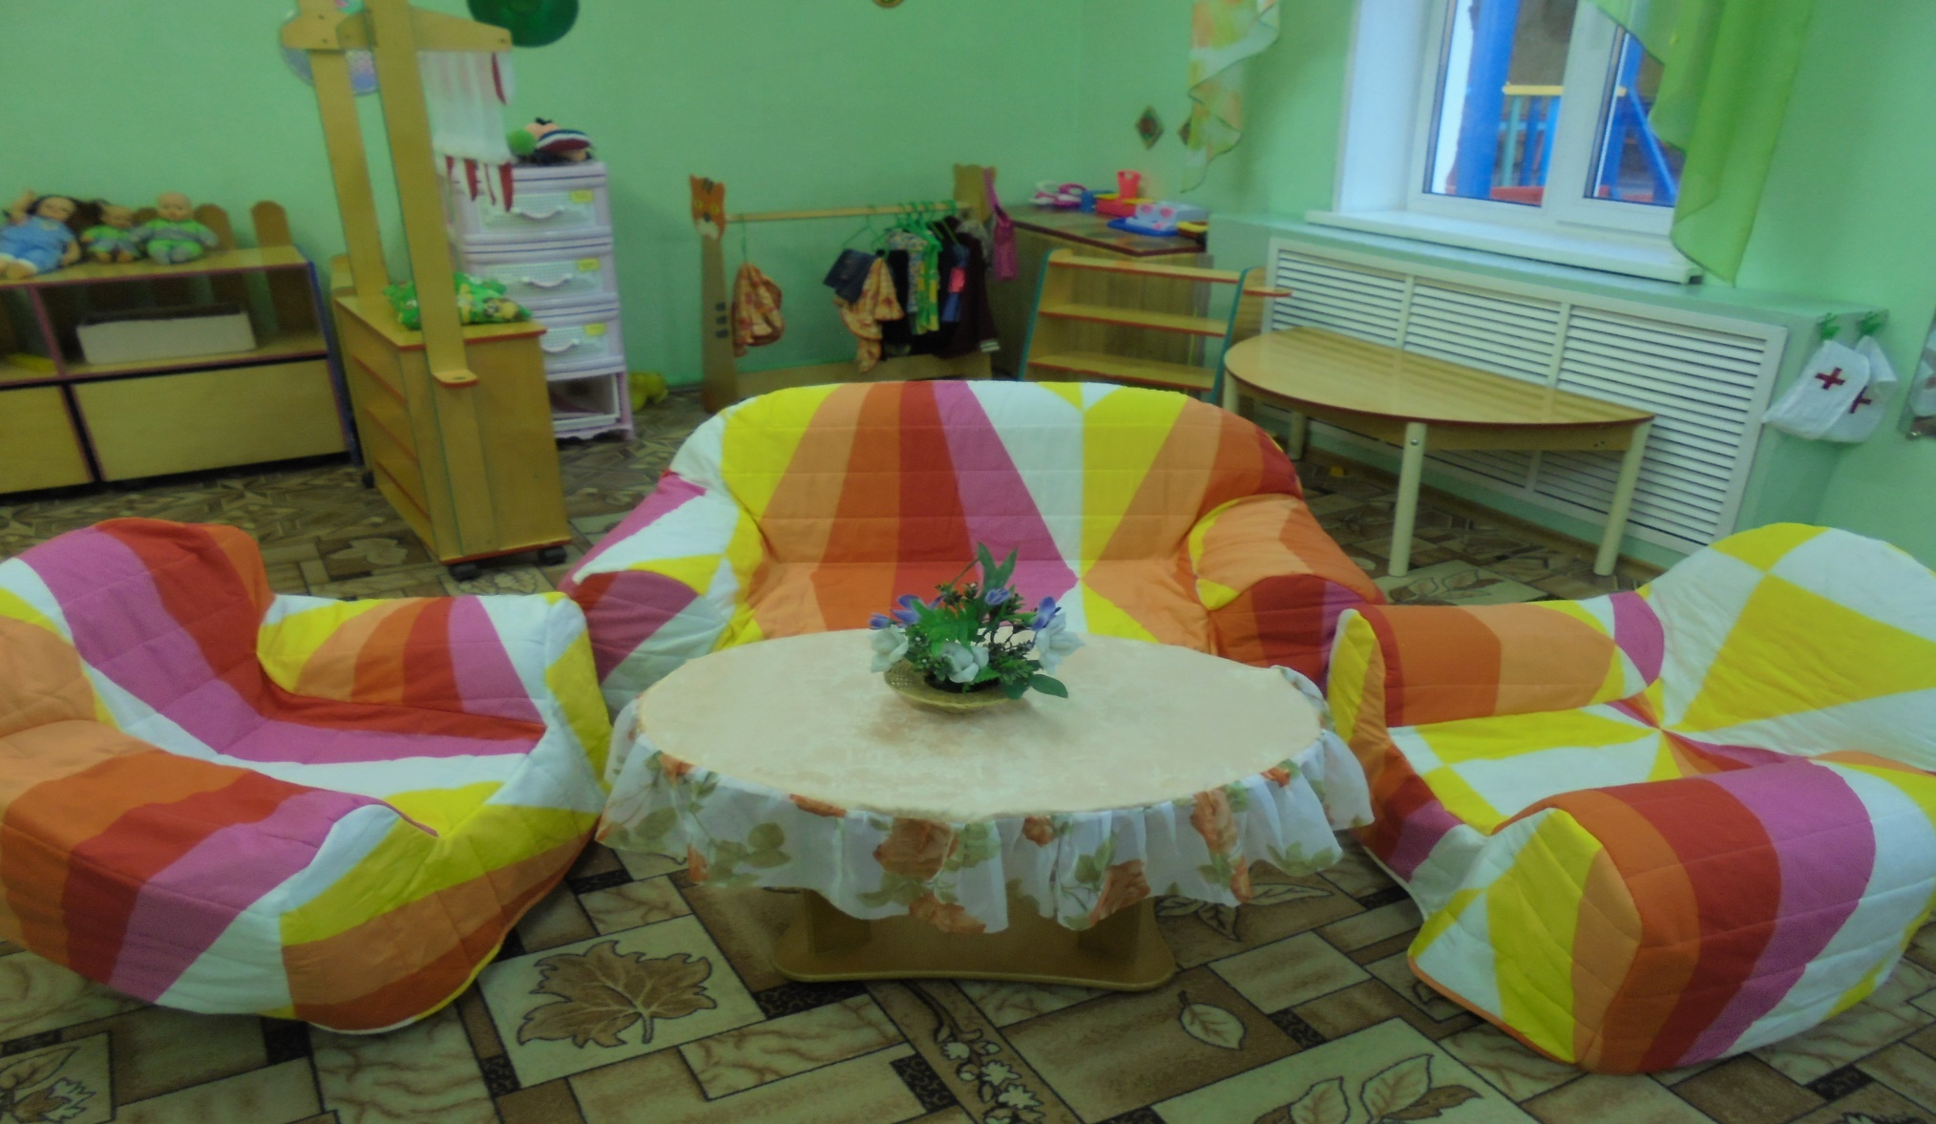
Организация предметно-развивающей среды

Slide 5
Диагностика Сводная таблица. Начало года.
Образовательные области | Итоговый показатель:
 | высокий |  | норма |  | средний |  | низкий
 | Количество детей | % | Количество детей | % | Количество детей | % | Количество детей | %
Познавательное развитие |  |  |  |  | 17 | 89% | 2 | 11%
Речевое развитие | 4 | 24% | 5 | 26% | 6 | 35% | 2 | 11%
Социально-коммуникативное развитие |  |  | 2 | 11% | 14 | 74% | 3 | 15%
Художественно-эстетическое развитие |  |  |  |  | 16 | 85% | 3 | 15%
Физическое развитие |  |  | 5 | 26% | 11 | 59% | 3 | 15%

Slide 6
Диагностика Сводная таблица. Конец года
Образовательные области | Итоговый показатель:
 | высокий |  | норма |  | средний |  | низкий
 | Количество детей | % | Количество детей | % | Количество детей | % | Количество детей | %
Познавательное развитие |  |  |  |  | 18 | 94% | 1 | 6%
Речевое развитие | 10 | 53% | 5 | 26% | 4 | 21%
Социально-коммуникативное развитие |  |  | 4 | 21% | 14 | 74% | 1 | 6%
Художественно-эстетическое развитие |  |  |  |  | 18 | 94% | 1 | 6%
Физическое развитие |  |  | 7 | 44% | 11 | 57% | 1 | 6%

Slide 7
Индивидуальный и личностный подход

Slide 8
Речевое развитие

Slide 9
Организация дидактической игры

Slide 10
Спасибо за внимание
«Характер человека более всего формируется в первые годы его жизни, и то, что ложится в этот характер в эти первые годы, - ложится прочно, становится второй натурой человека. Всё, что усваивается человеком впоследствии, никогда не имеет той глубины, какой отличается всё усвоенное в раннем возрасте»
К.Д. Ушинский

